Slide 1

Τα ζώα ως διασκέδαση… όμως χωρίς αυτά να διασκεδάζουν…
Εκπαιδευτικό υλικό για την πρωτοβάθμια εκπαίδευση
Σύνταξη-Επιμέλεια:
Νικολέτα Παπαστεργίου
Ολυμπία Κουκουβέτσιου
Εκπαιδευτικοί Πρωτοβάθμιας Εκπαίδευσης

Slide 2
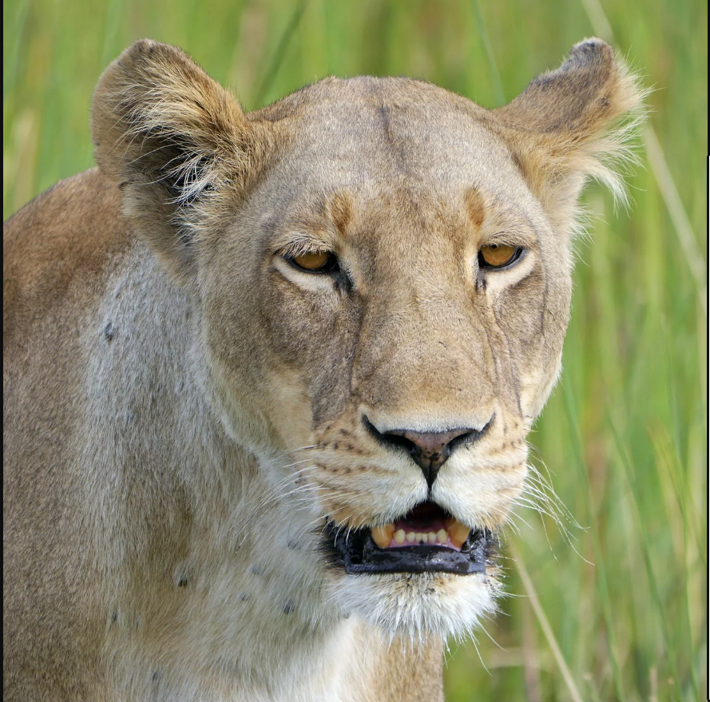
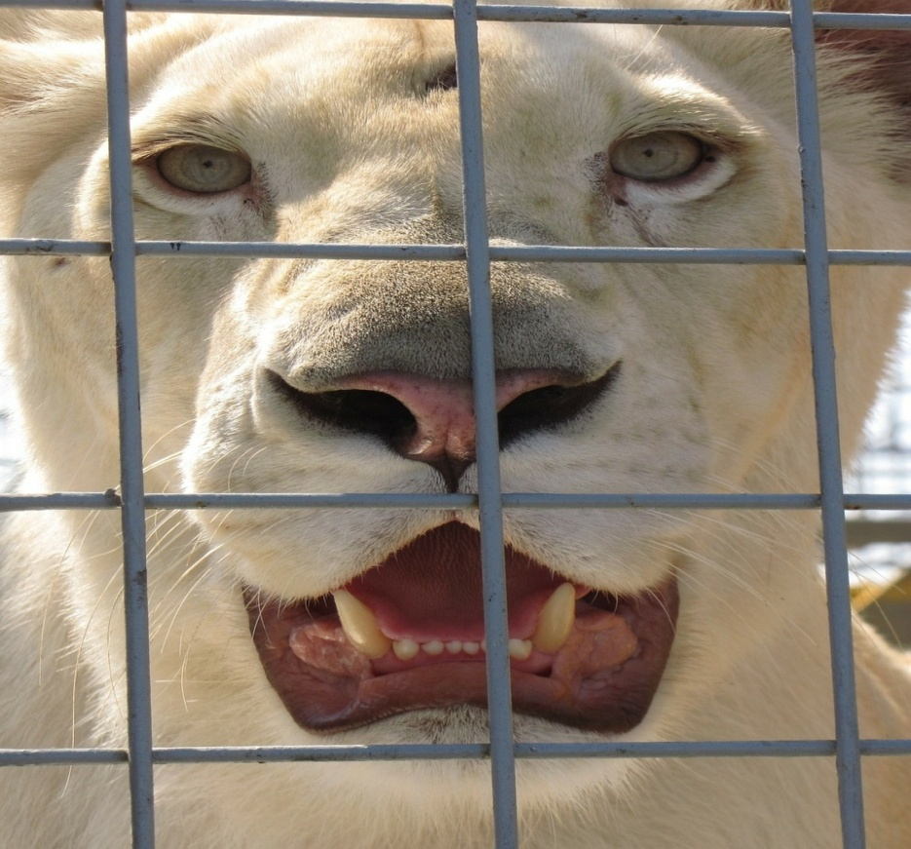
Σε ποια εικόνα τα ζώα βρίσκονται στο φυσικό τους περιβάλλον; Από πού φαίνεται αυτό;

Slide 3
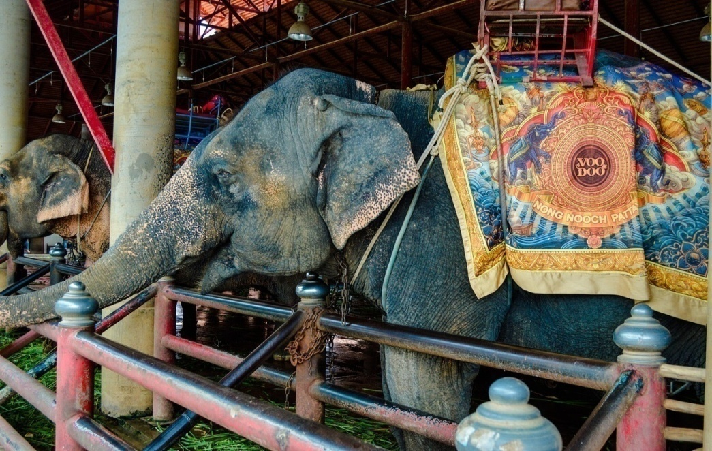
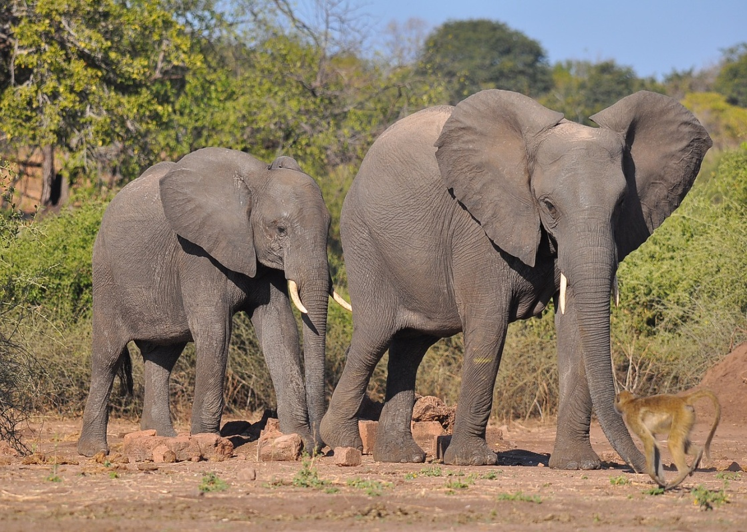
Σε ποια εικόνα τα ζώα βρίσκονται στο φυσικό τους περιβάλλον; Πού πιστεύετε ότι πρέπει να μένουν;

Slide 4
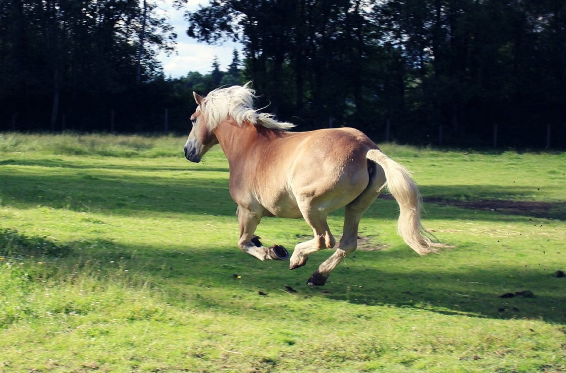
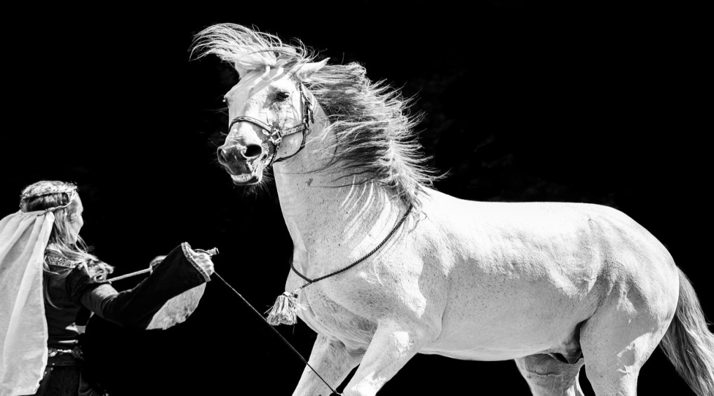
Πού βρίσκονται τα ζώα στις εικόνες; Σε ποια εικόνα βρίσκονται στο φυσικό τους περιβάλλον;
Εμείς τα άλογα θέλουμε να είμαστε ελεύθερα για να τρέχουμε, αλλά στο τσίρκο και σε ομίλους παραμένουμε δεμένα ή φορτωμένα .

Slide 5
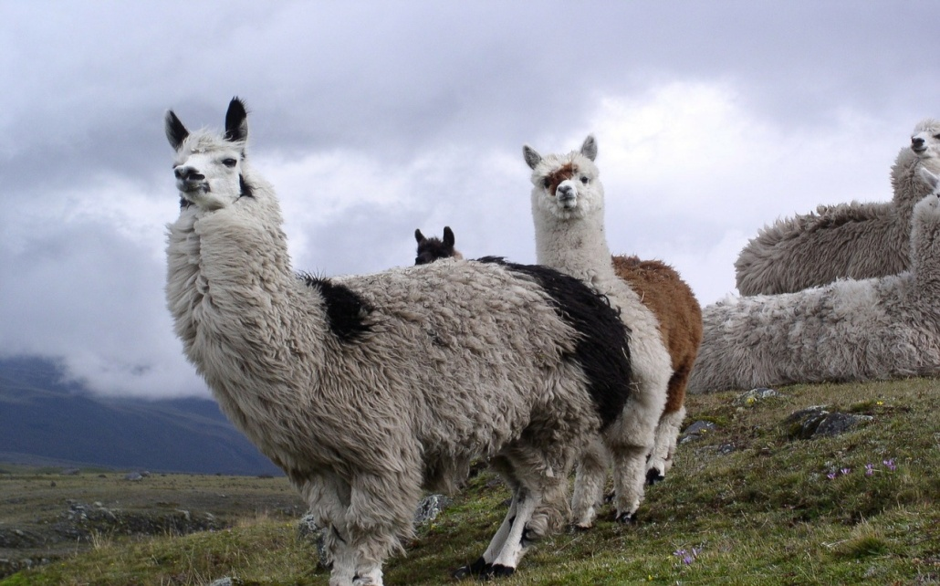
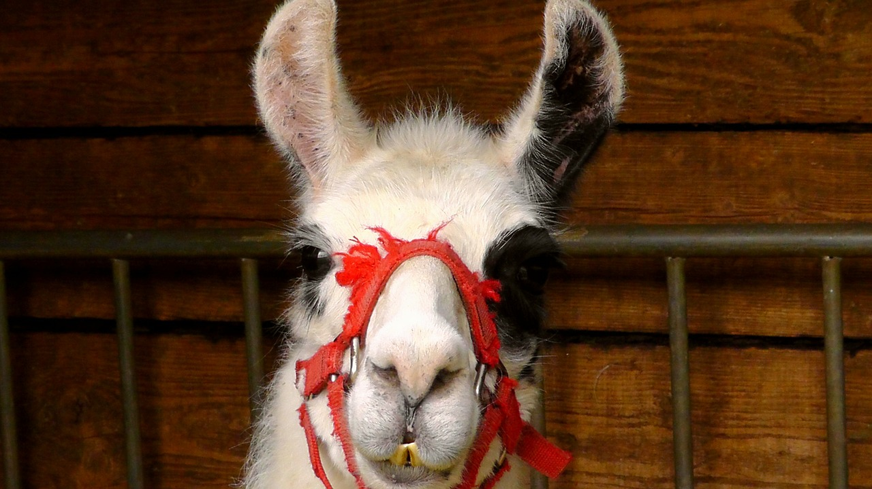
Σε ποια εικόνα πιστεύετε ότι τα ζώα είναι περισσότερο ελεύθερα; Τι διαφορές παρατηρείτε;

Slide 6
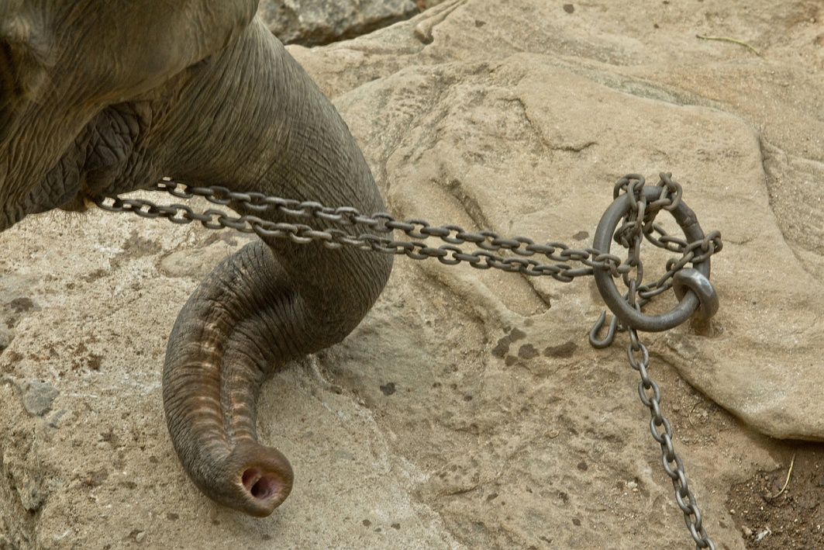
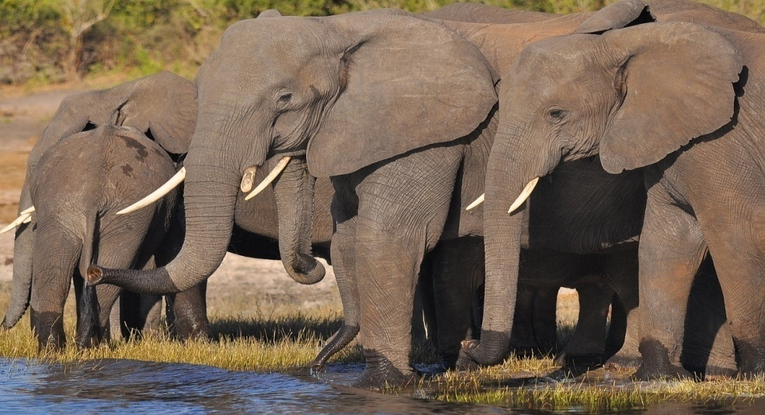
Σε ποια εικόνα πιστεύετε ότι νιώθουν καλύτερα; Γιατί;
Εμείς οι ελέφαντες είμαστε κοινωνικά ζώα και ζούμε ομαδικά. Επίσης είμαστε και συναισθηματικά όντα, αφού βιώνουμε χαρά, πόνο, άγχος και πένθος, όπως ακριβώς και οι άνθρωποι.
Όμως, στο τσίρκο μας κρατούν δεμένους και μακριά από την οικογένεια μας, μας στερούν φαγητό και νερό για να μάθουμε τα κόλπα που θέλουν.

Slide 7
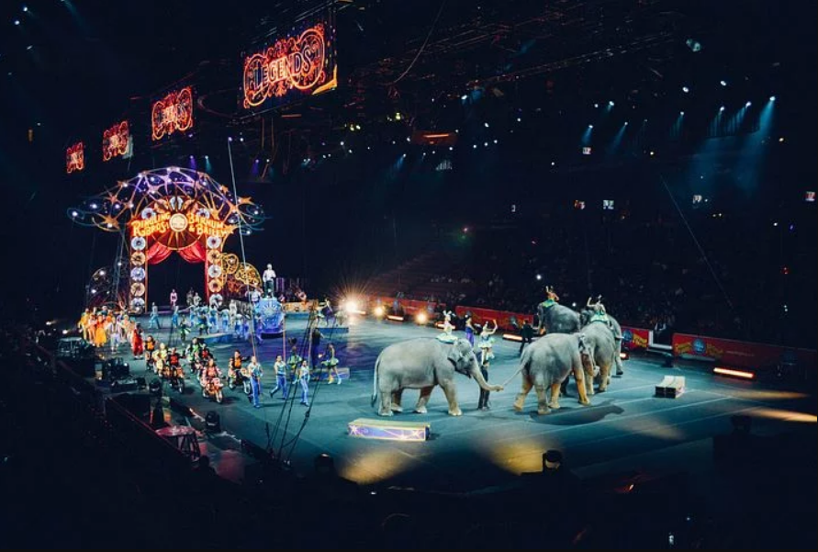
Γιατί αυτά τα ζώα βρίσκονται στο τσίρκο;
Ποιος τα πήγε εκεί;

Slide 8
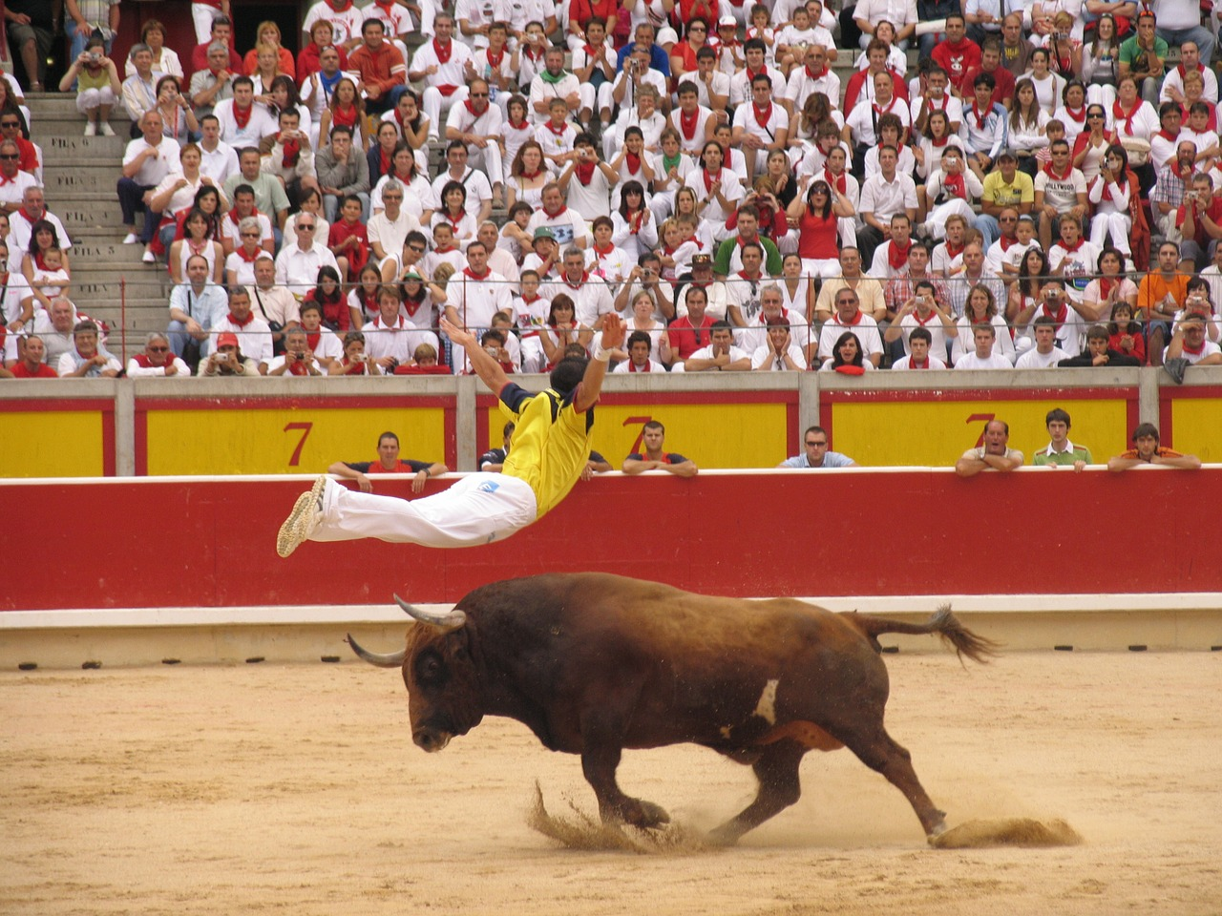
Γιατί αυτός ο ταύρος βρίσκεται εκεί; Ποιος το επιτρέπει;
Εμείς οι ταύροι δεν είμαστε από τη φύση μας επιθετικοί. Μας αφήνουν νηστικούς για ολόκληρες ημέρες και μας κακομεταχειρίζονται για να φαινόμαστε άγριοι και αυτοί να διασκεδάζουν.

Slide 9
  Το 2012, η Ελλάδα, πρώτη στην Ευρώπη και δεύτερη στον κόσμο απαγόρευσε τα τσίρκο με ζώα και την οποιαδήποτε διατήρηση οποιουδήποτε είδους ζώου για θεάματα και ψυχαγωγικούς λόγους
●
  Ακολούθησαν πολλές χώρες που ψήφισαν την απαγόρευση αυτή, όπως το Βέλγιο, η Ολλανδία, η Ιταλία.
●
  Όμως, υπάρχουν ακόμη χώρες που βασανίζουν ζώα για τη ψυχαγωγία των ανθρώπων, με τσίρκο, ταυρομαχίες, ιπποδρομίες, κτλ.
●

Slide 10


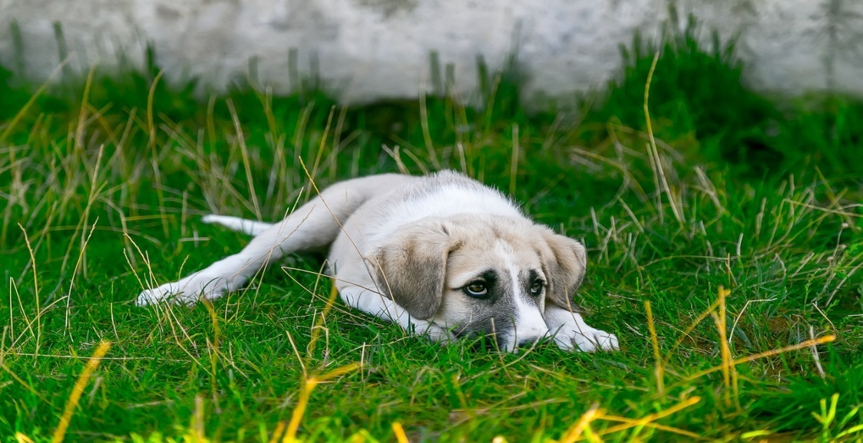
Αυτού του είδους η αιχμαλωσία ζώων έχει ως στόχο τη διασκέδαση των ανθρώπων… όχι όμως τη διασκέδαση των ζώων
Μήπως όμως θα μπορούσαμε να βρούμε άλλους τρόπους για να διασκεδάσουμε και εμείς και τα ζώα, χωρίς να τα καταπιέζουμε;
Θα μπορούσαμε για παράδειγμα να φροντίσουμε ένα αδέσποτο ζώο, κάτι που θα δώσει χαρά και σε εμάς και σε αυτό!

Slide 11
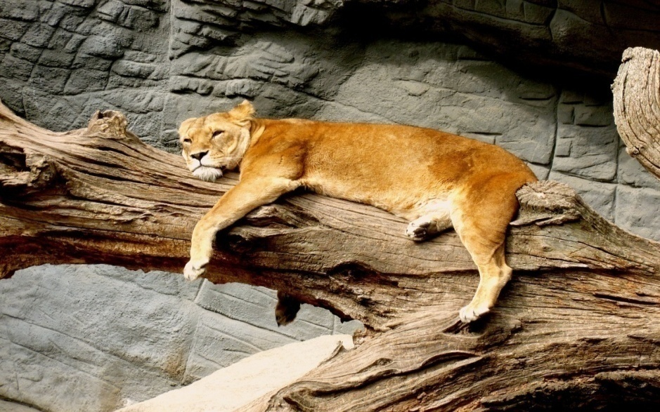
Ας δώσουμε φωνή στα ζώα!
Δραστηριότητα στην ολομέλεια
Τα παιδιά καλούνται να απαντήσουν στις ερωτήσεις που συνοδεύουν κάθε εικόνα. Οι απαντήσεις των παιδιών καταγράφονται από τον/την εκπαιδευτικό στον πίνακα ή σε κάποιο σημείο που να τις βλέπουν όλοι.

Slide 12
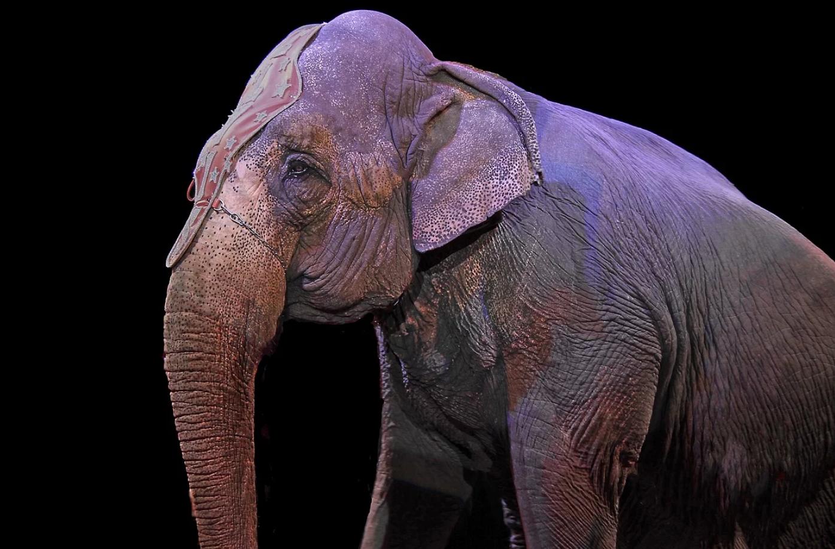
Πως πιστεύετε ότι νιώθει; Γιατί;

Slide 13
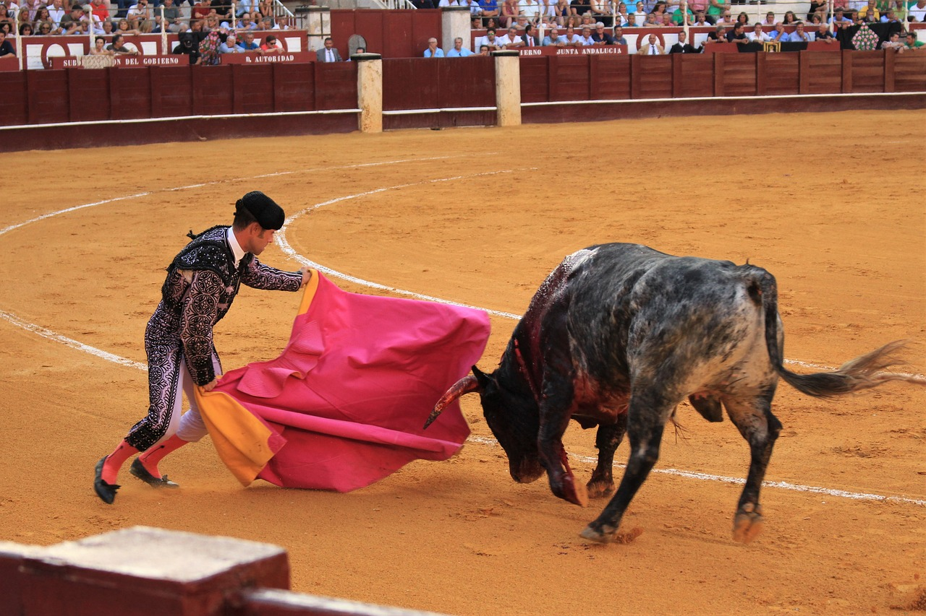
Του αρέσει αυτό που κάνει; Τι θα ήθελε τώρα;

Slide 14
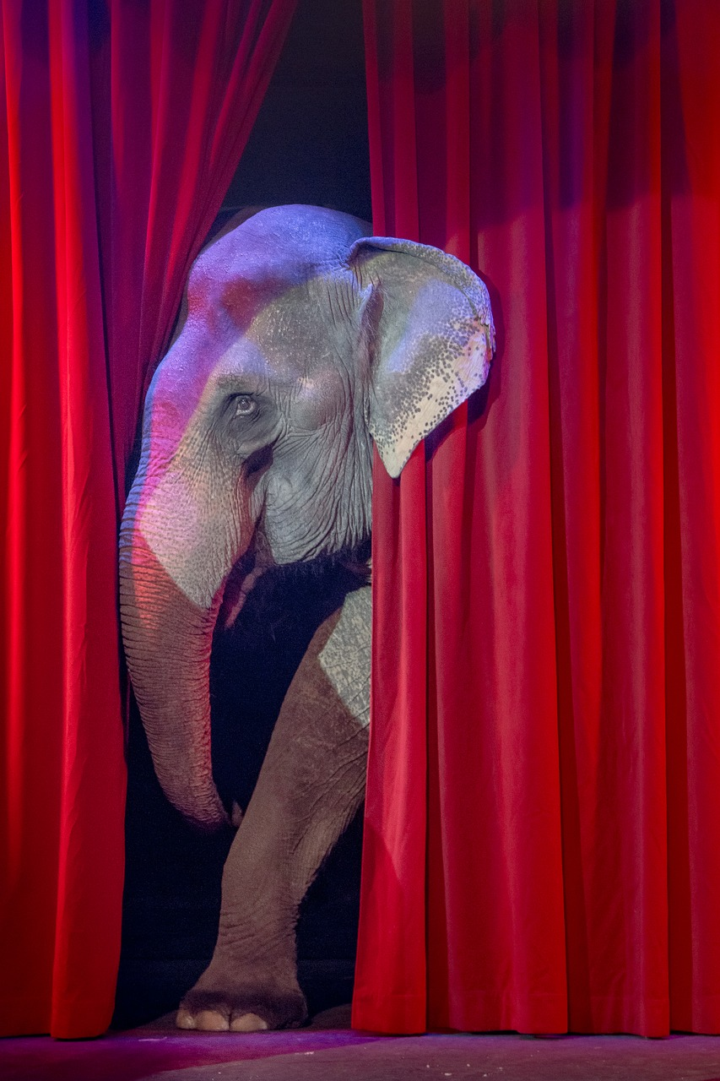
Αν μπορούσε να μας μιλήσει, τι θα μας έλεγε;

Slide 15
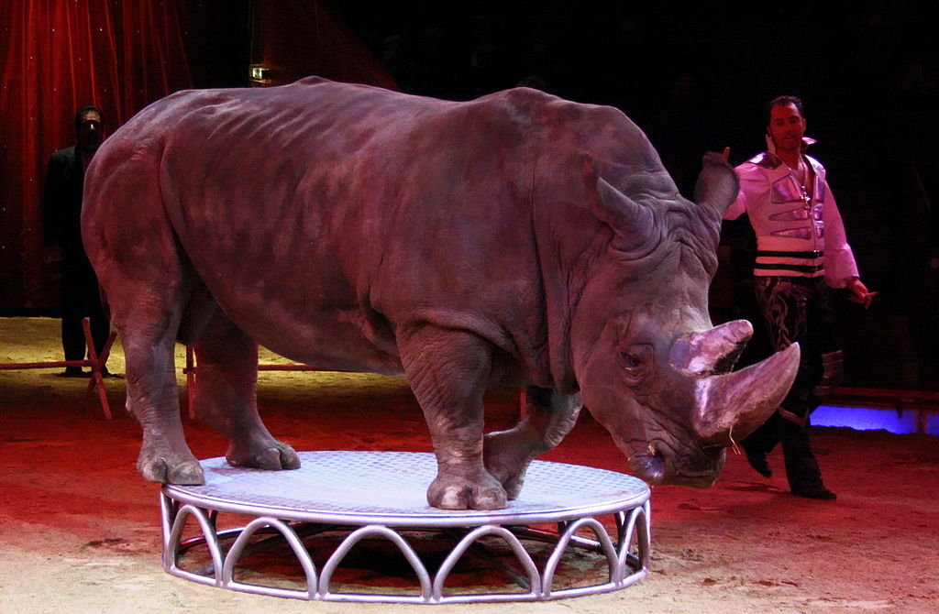
Τι πιστεύεις ότι σκέφτεται;
Τι έχει ανάγκη αυτή τη στιγμή;

Slide 16
Τι έχουν τελικά ανάγκη τα ζώα;
Ξαναδείτε τις απαντήσεις που δώσατε πριν
Να τα προστατεύουμε
Να παίζουν
Να τρέχουν, να πετούν, να κολυμπούν, να σκαρφαλώνουν
Να είναι ελεύθερα
Να νιώθουν ασφάλεια
Να προστατεύουμε το φυσικό τους περιβάλλον
Να έχουν καθαρό νερό
Να βρίσκονται στο φυσικό τους περιβάλλον
Να είναι με την οικογένειά τους
Να έχουν τροφή και να μπορούν να βρίσκουν την τροφή τους
Να τα σεβόμαστε
Μήπως αυτές μοιάζουν και με τις δικές μας ανάγκες;

Slide 17
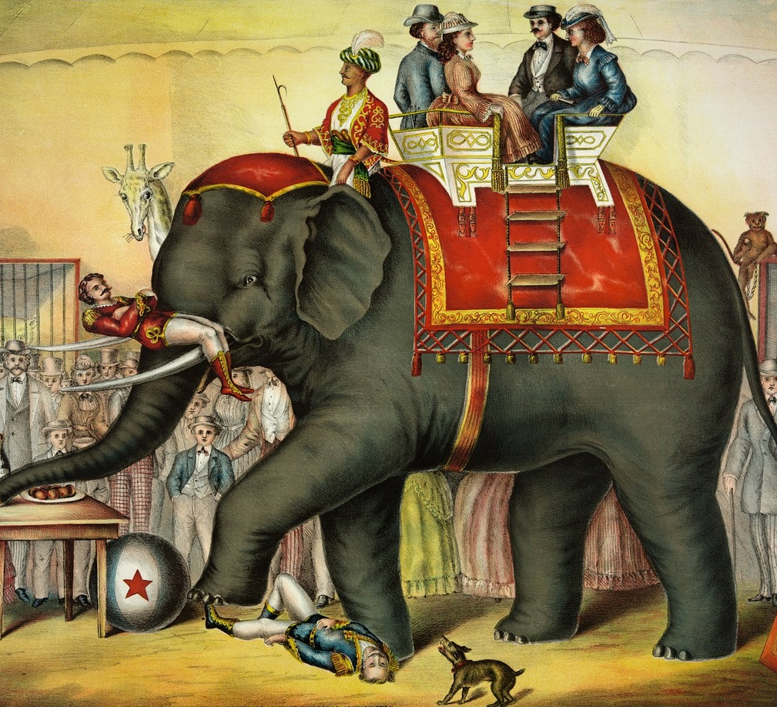
Εσύ θα επισκεπτόσουν ένα τσίρκο ή έναν άλλο χώρο όπου καταπιέζονται ζώα για να διασκεδάσεις;

Slide 18






Ας δημιουργήσουμε τους δικούς μας νόμους!
Δραστηριότητα σε ομάδες
Τα παιδιά χωρίζονται σε ομάδες. Κάθε ομάδα καλείται να σκεφτεί και να καταγράψει σε ένα χαρτί τους δικούς της νόμους για την προστασία των ζώων και των δικαιωμάτων τους. Τα μικρότερα παιδιά μπορούν να τους ζωγραφίσουν. Αφού όλες οι ομάδες τελειώσουν τα παιδιά θα παρουσιάσουν στην ολομέλεια τι έκαναν στην ομάδα τους.

Slide 19






Αν ήμουν άγριο ζώο θα ήθελα να μένω…
Ατομική δραστηριότητα
Τα παιδιά καλούνται να επιλέξουν ένα άγριο ζώο. Ποιο θα ήταν το ιδανικό μέρος για να μένει αυτό το ζώο; Αν οι ίδιοι ήταν αυτό το ζώο πώς θα ήθελαν να είναι το μέρος όπου μένουν; Τι θα ήθελαν να έχει; Τι δε θα ήθελαν να έχει;
Τα παιδιά καλούνται να φανταστούν αυτό το μέρος και να το αποτυπώσουν μέσα από τη ζωγραφική.

Slide 20





Προτεινόμενη δράση
Συζητήστε στην ολομέλεια για άλλες περιπτώσεις όπου οι άνθρωποι χρησιμοποιούν τα ζώα με στόχο την ψυχαγωγία τους, χωρίς να σέβονται τα δικαιώματά τους.

Slide 21



Πηγές
Derham, T. & Mathews, F. (2020). Elephants as refugees. People and Nature, 1–8. doi: 10.1002/pan3.10070
https://www.arcturos.gr/gr/draseis/tsirko-horis-zoa/
Φωτογραφίες από ιστότοπους με ελεύθερο υλικό
https://pixabay.com/el/
https://www.needpix.com/
https://www.piqsels.com/el

